Slide 1


中软国际
局域网聊天室答辩
姓名：张博
指导教师：马征

Slide 2

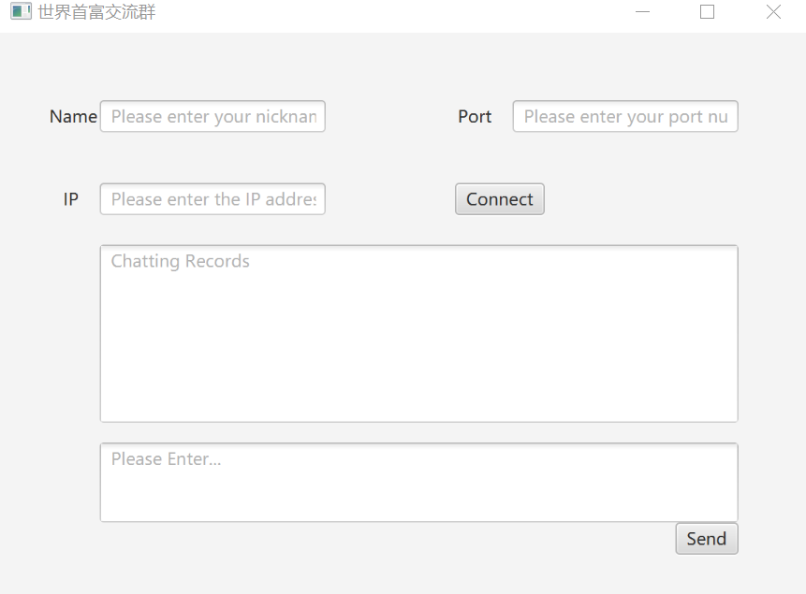
项目概况
局域网聊天室
“局域网聊天室”是一个具有较高的数据传输率（通常为1～20Mbps，高速局域网可达100Mbps）；的聊天平台。具有较为完整的聊天功能

Slide 3
项目完成情况
项目基本功能性需求完成
项目基础测试完成，未发现明显Bug
遵从软件开发流程，代码配套文档齐全
采用Gitee托管代码
集体和同学交流6次，时常累计8小时以上

Slide 4
项目开发过程
First
Second
使用SceneBuild构建自己的聊天室界面
在eclipse中编写Controller文件，用来规定相关动作。通过预设的id，使得第一步构建的fxml文件与第二步构建的controller文件建立联系
Third
Forth
搭建服务端
搭建start文件用来启动整个程序

Slide 5
技术说明
基于socket的网络编程
Socket通常用来实现客户方和服务方的连接
I/O输入输出流
I/O流实现客户端与服务端的信息互通
多线程
避免多个客户机等待一个客户机与服务器交互的现象
C/S架构
在服务器开启后，运行客户机，将与服务器进行三次握手建立TCP连接，然后在此连接的基础上，实现客户机与服务器的通信。

Slide 6
项目运行过程
01
02
03
04
步骤一
步骤二
步骤三
步骤四
在eclipse中打开相关文件
启动客户端
启动Start文件
在框中输入昵称以及指定的IP与端口，点击connect建立链接，通过send按钮发送消息

Slide 7

接下来是
项目内容说明
相关文件展示

Slide 8
项目文件
MyChatRoom.fxml
Controller.java
A
B
主要文件
D
C
Start.java
Server.java

Slide 9
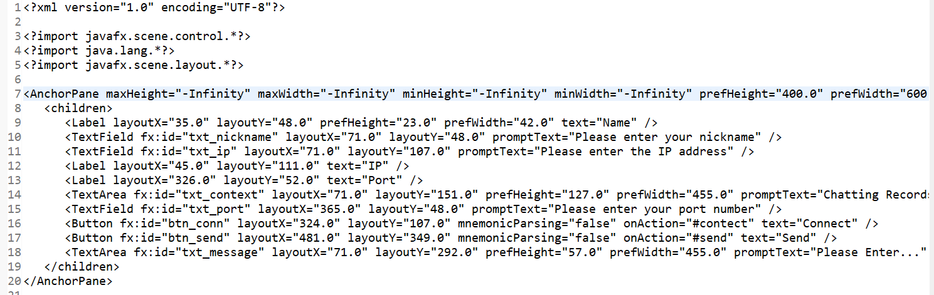
MyChatRoom.fxml

Slide 10
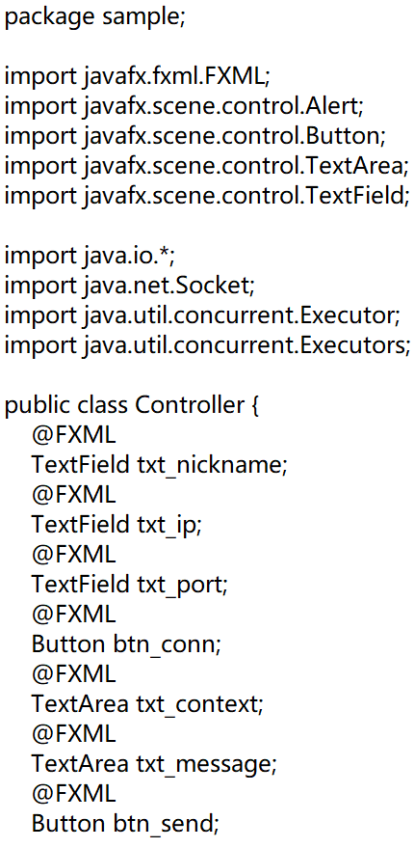
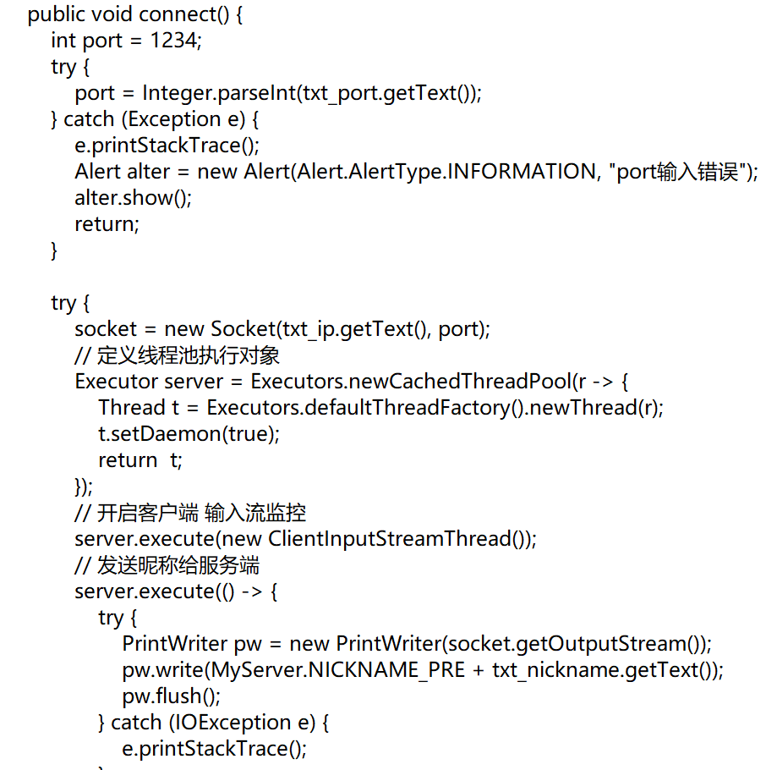
Controller.java(1)

Slide 11
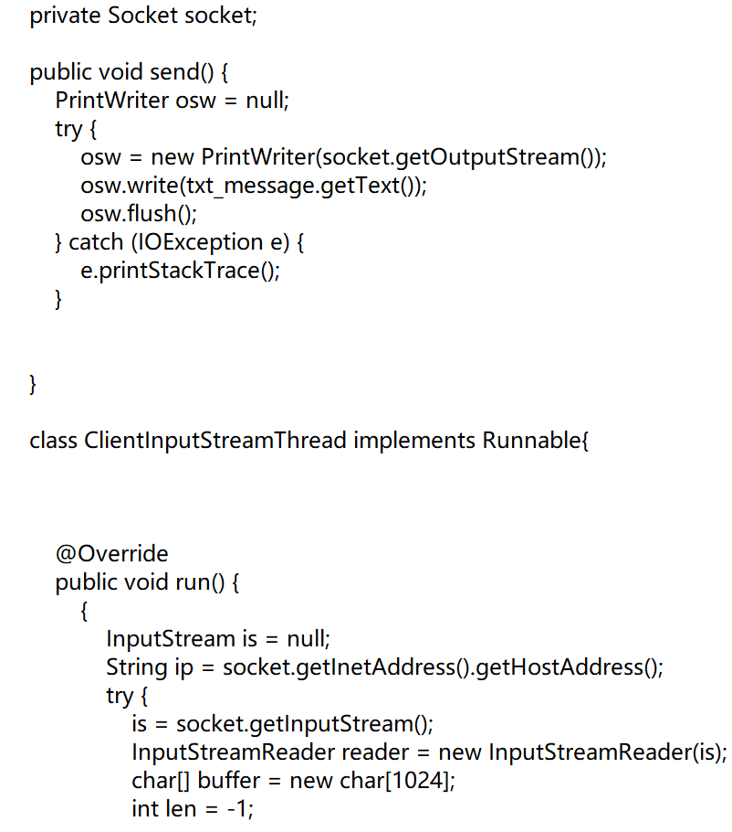
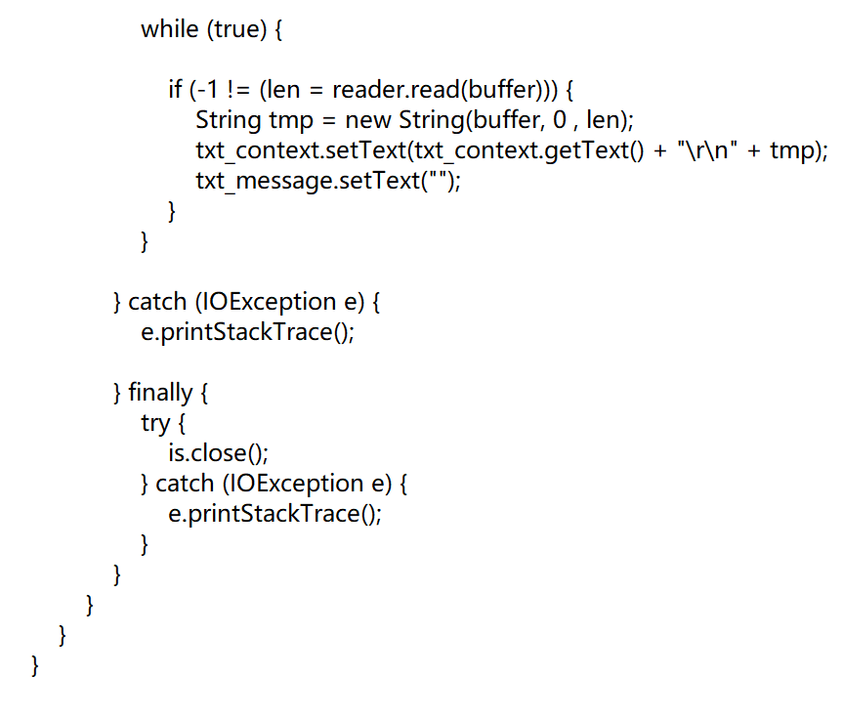
Controller.java(2)

Slide 12
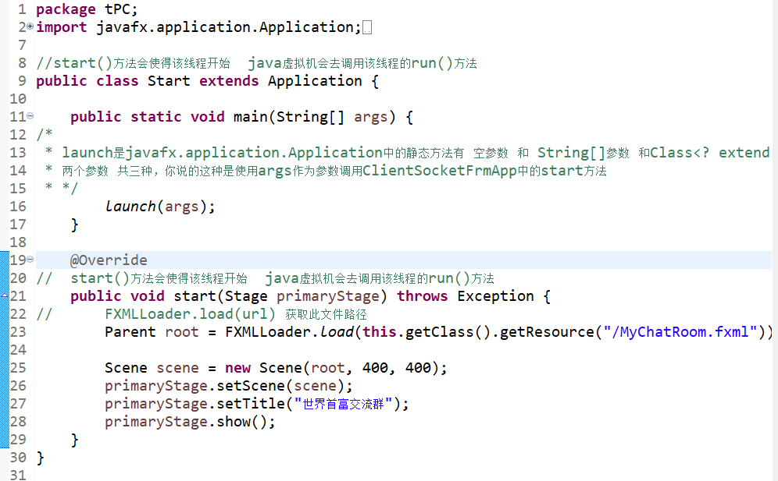
Start.java

Slide 13
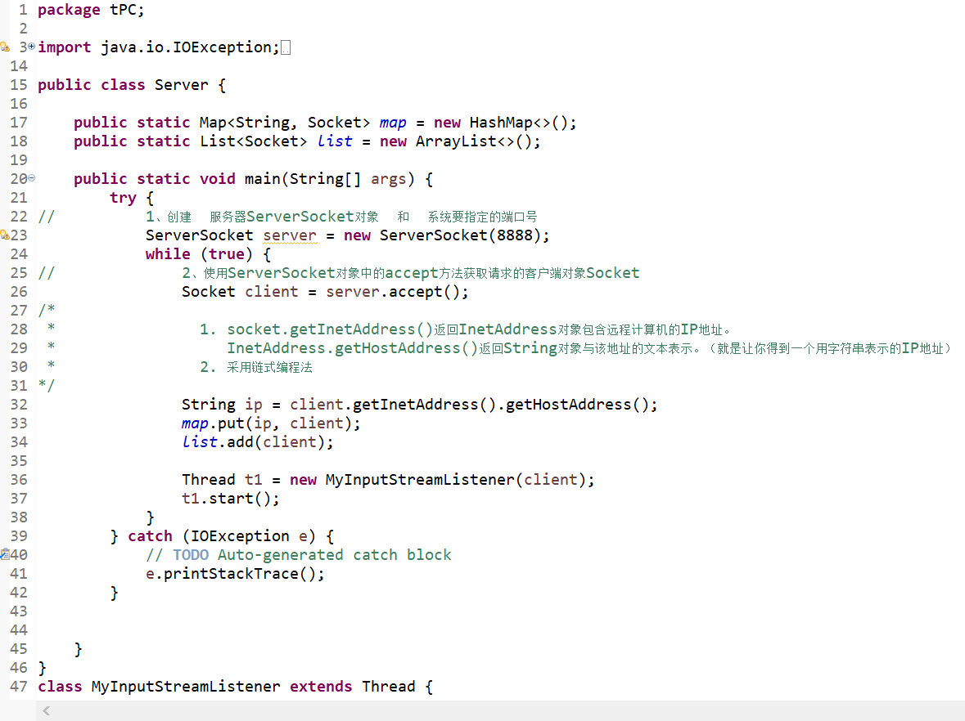
Server.java(1)
我
爱
编
程

Slide 14
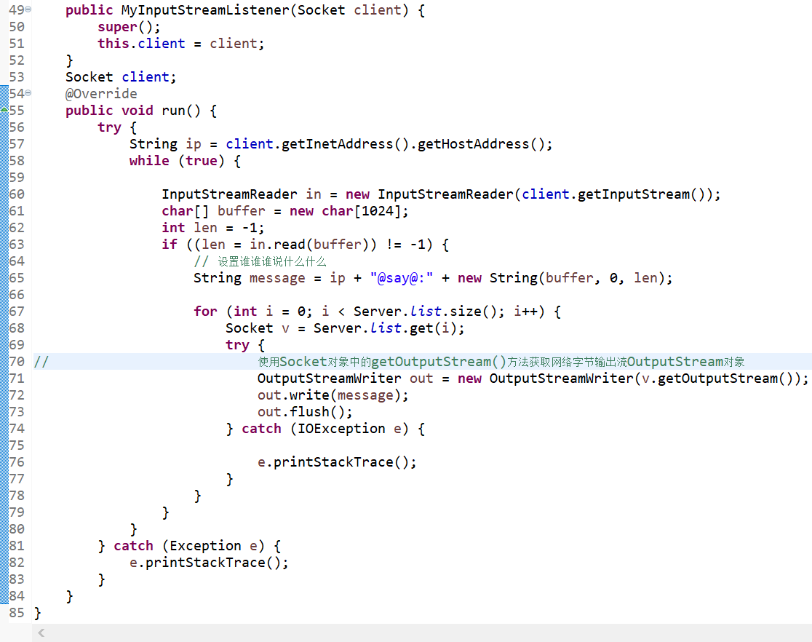

Server.java(2)

Slide 15
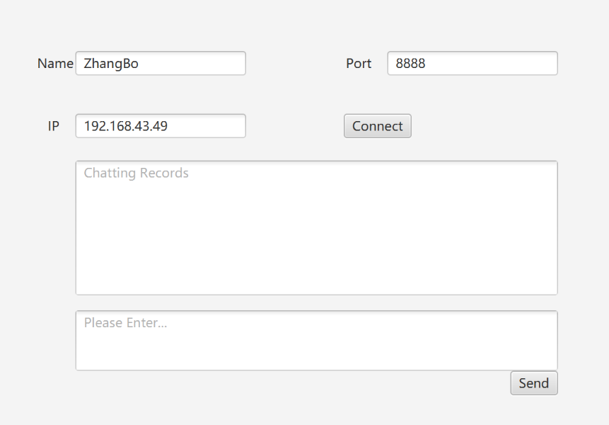
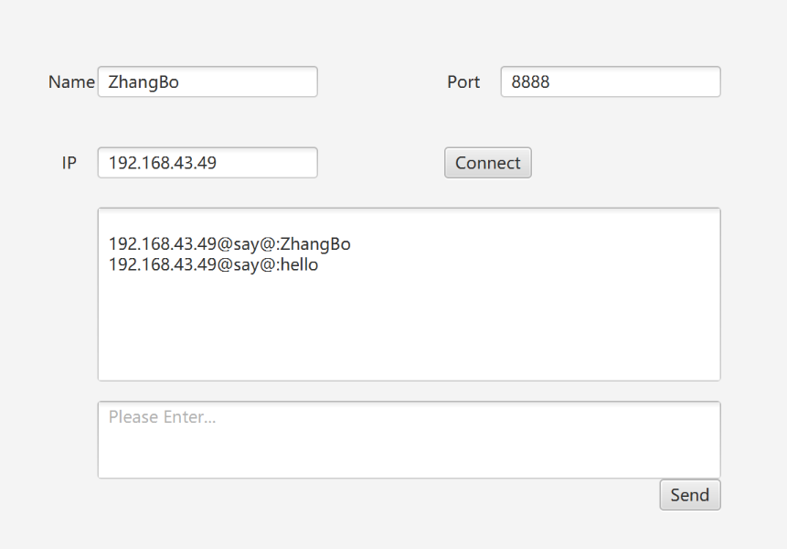
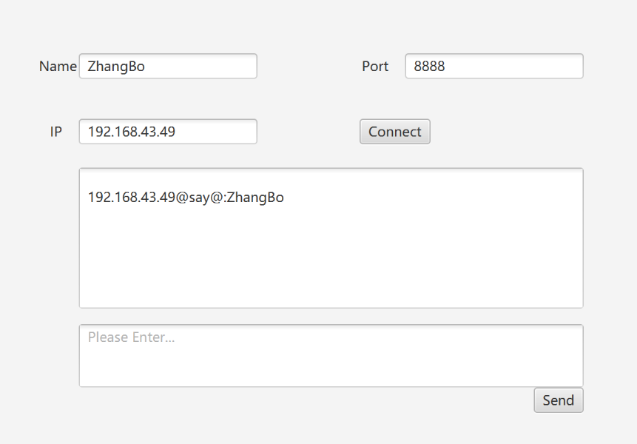
01
03
02

Slide 16
Some Questions
1、没有使用数据库
优化：可将所有用户存放在数据库中，以及将聊天记录也放入数据库中
2、没有实现一对一聊天
优化：需重新定义一对一聊天的方法

Slide 17
我的收获
昨天的我
前天的我
爱学习
学习
更爱学习
和马老师学习后的我

Slide 18
展示结束
感谢聆听,批评指导
PURE AND FRESH AND WORK SUMMARY PPT
Please replace the text, modify the text, you can also copy your content directly to this. Please replace the text, modify the text, you can also copy your content directly to this.

